Slide 1
Automatizovaná identifikácia a zobrazenie architektúry softvéru
Študent: Bc. Filip Lukáč
Školiteľ: doc. Ing. Ivan Polášek, PhD.; Ing. Marko Martin

Slide 2
Motivácia
Fragmentácia informácií o architektúre systému, tooly sa zaoberajú prevažne zdrojovým kódom
Časová náročnosť manuálnej analýzy
Obnova architektonických závislostí
Pokročilá identifikácia architektonických závislostí
Nedostatočná integrácia nástrojov, nie sú medzi sebou prepojené
Dôležité artefakty ako xsd schémy, dockerfile, docker compose a rôzne ďalšie typy artefaktov sú často prehliadané

Slide 3
Ciele Práce
Analýza existujúcich prác a nástrojov
Navrhnúť funkčný prototyp schopný analýzy artefaktov v repozitári
Poloautomatická a automatická identifikácia
Vizualizácia architektúry
Návrh konceptu extrakcie informácií
Dokumentácia získaných výsledkov, ďalšie odporúčania

Slide 4
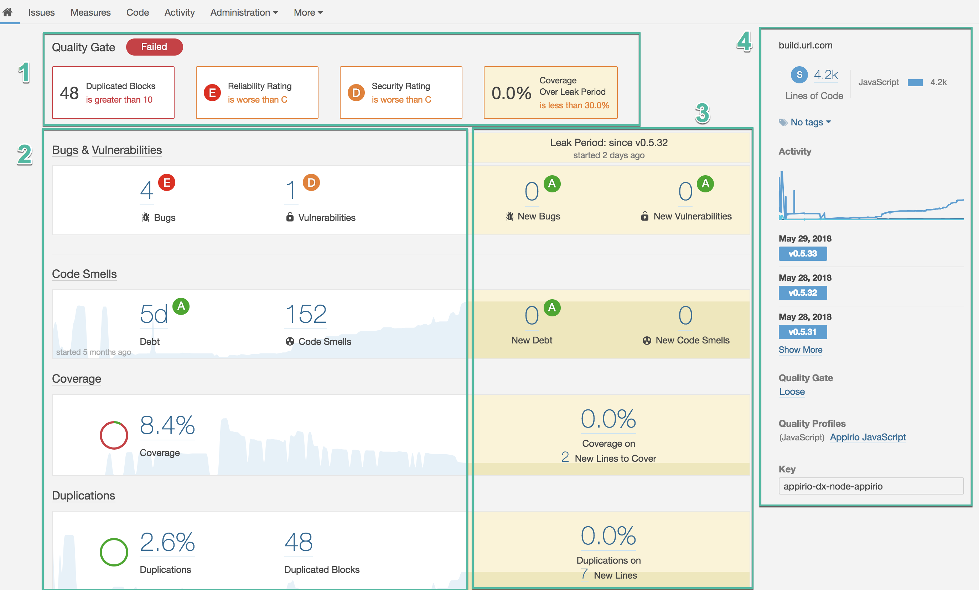
Súčasné riešenia
Analýza zdrojového kódu – SonarQube, PMD , Checkstyle
Vizualizačné nástroje – PlantUML, Graphviz, Visual Paradigm
Výskumné nástroje – Modular Moose, ExplorViz, Caesar
Analýza projektu pomocou SonarQube
Graphviz vizualizácia docker servisu

Slide 5
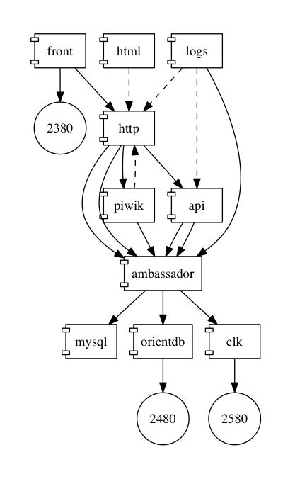
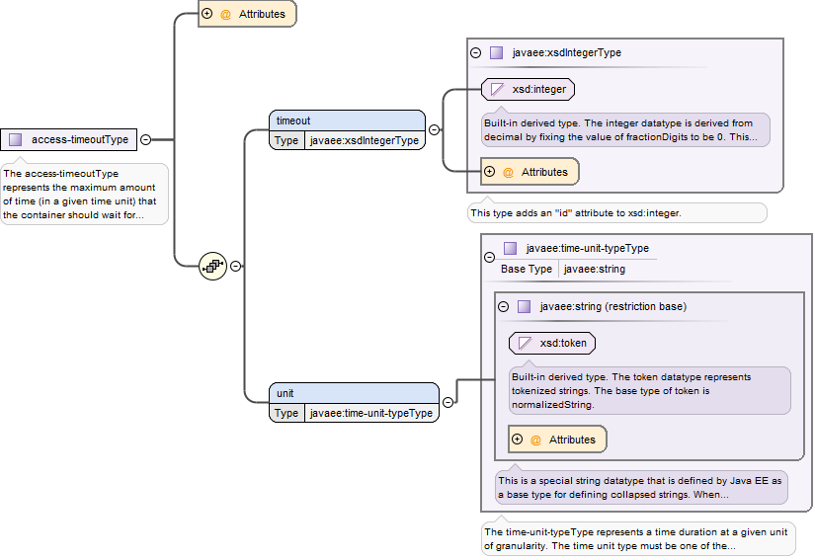
Výskum a Práca na Prototypoch
Research nástrojov schopných reverzného inžinierstva
Moose
Caesar
Explorviz
Analýza nástrojov na vizualizáciu XSD schém:
Altova XML spy
Oxygen XML
Visual Paradigm
Práca s docker a docker compose
Vytvorenie prototypu na spracovanie Dockerfile a docker-compose súborov
Analýza a testovanie existujúcich nástrojov ako docker-compose-viz, dockerviz, docker-visualizer
docker-compose-viz vizualizácia
Ukážka vizualizácie EJB_JAR acces timeout type, Oxygen XML

Slide 6
Prečo Dockerfile, Docker Compose a XSD schémy?
Dockerfile a Docker Compose sú základné prvky pre konfiguráciu a nasadenie aplikácií v kontajneroch
XSD schémy definujú štruktúru dátových modelov a zabezpečujú validáciu XML dokumentov
Nedostatok vizualizačných nástrojov, a aj keď existujú, nie sú veľmi flexibilné

Slide 7
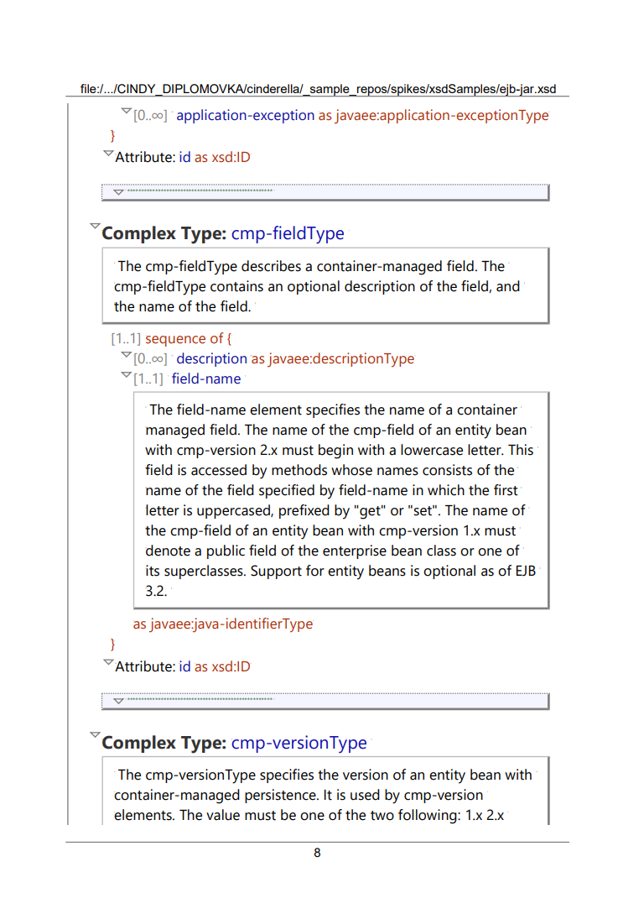
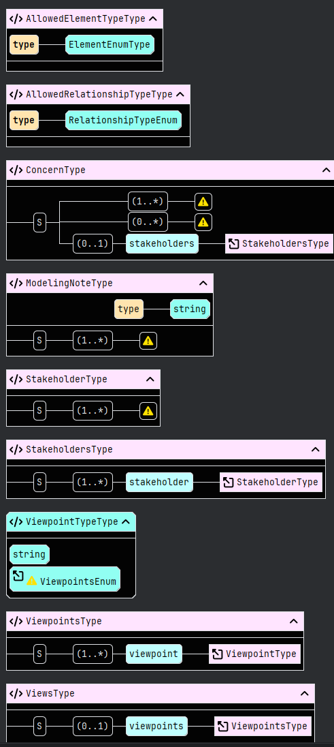
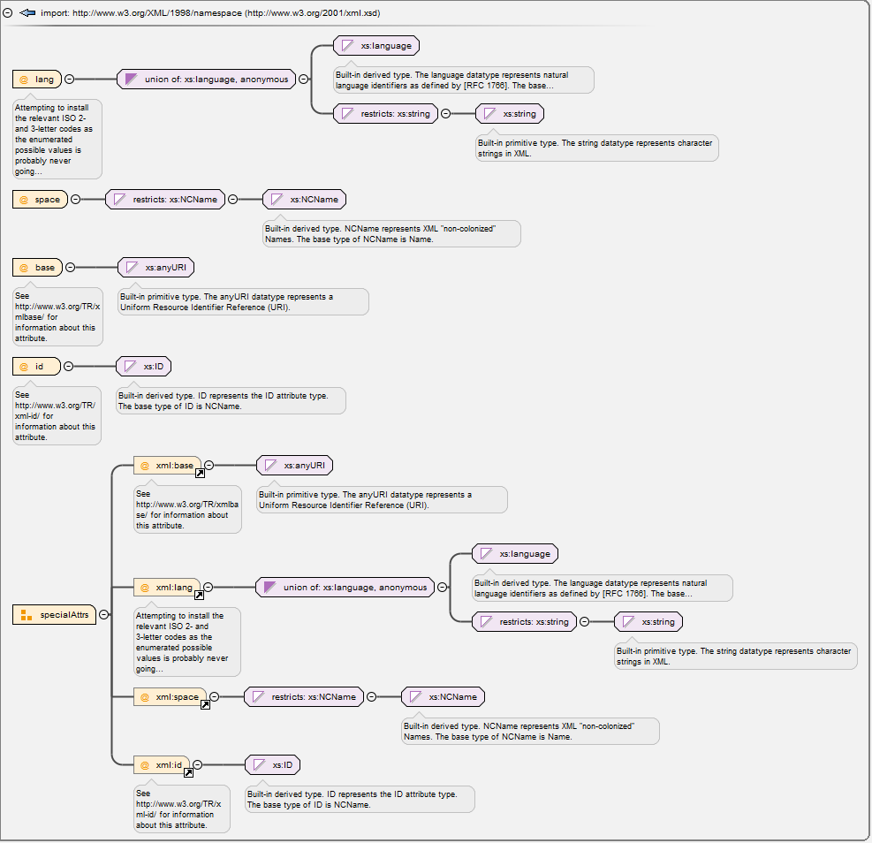
Ukážky výsledkov spracovaných XSD schém
Altova XML dokumentácia XSD schémy
Ukážky vizualizácie rôznej granularity, Oxygen XML
Ukážka z xsd viewer

Slide 8
Docker vizualizácia, prototyp
Práca s dockerfile a docker-compose
Identifikácia služieb a závislostí
Vizualizácia
Vytváranie diagramov pomocou graphviz

Slide 9
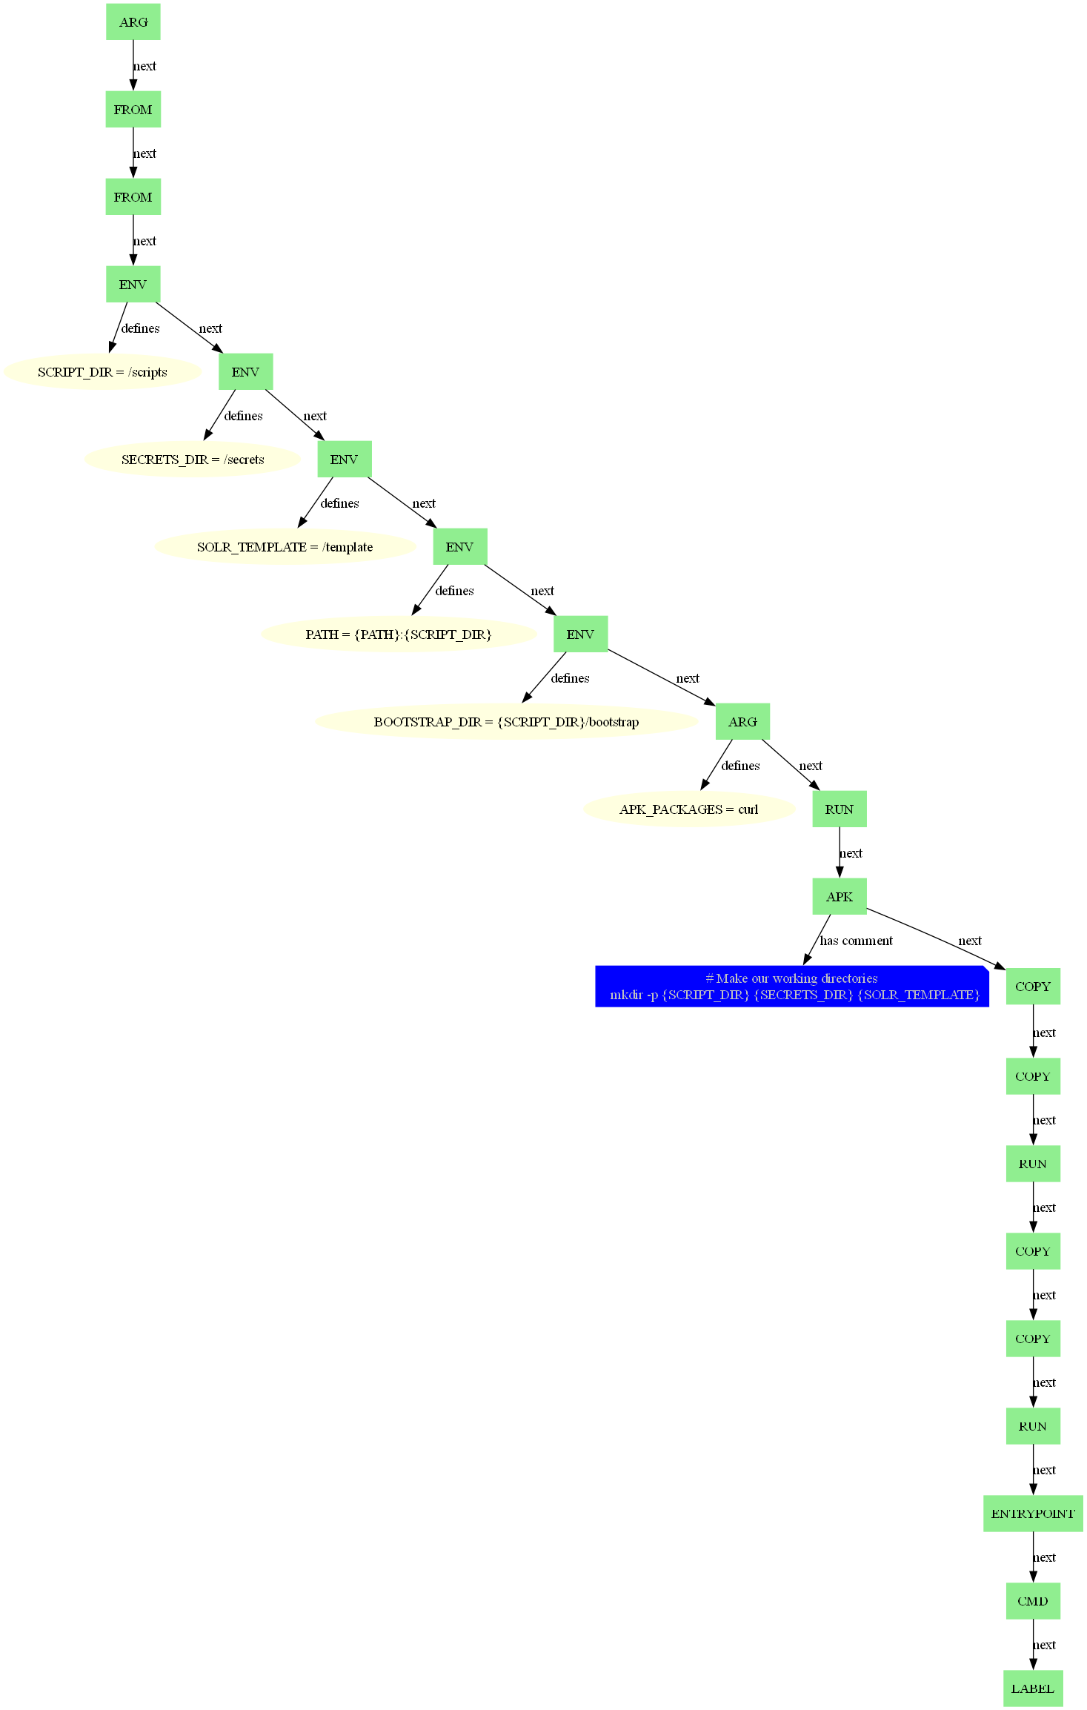
Ukážky výsledkov prototypov na spracovanie dockerfile a docker-compose
Vizualizacia docker-compose, minimalistická
Detailná vizualizácia
Vizualizácie v závislosti od služby
Vizualizácia dockerfile následnosti commandov

Slide 10
Vývoj detektorov
Automatizovaná extrakcia dát z docker-compose súborov bez manuálneho zásahu
Extrakcia podrobných informácií na úrovni jednotlivých služieb, ich konfigurácie a závislostí
Generované výstupy sa dajú ďalej spracovávať, detektory možno rozšíriť pre ďalšie spracovanie dát

Slide 11
{
"file": "docker-compose-dev.yml",
"results": {
"file": "docker-compose-dev.yml",
"services": [
{
"name": "dev_dataverse",
"container_name": "dev_dataverse",
"image": "${APP_IMAGE}",
"user": "payara",
"ports": ["8080:8080", "4848:4848", "9009:9009"],
"volumes": ["./docker-dev-volumes/app/data:/dv", "./docker-dev-volumes/app/secrets:/secrets"],
"command": null,
"depends_on": ["dev_postgres", "dev_solr", "dev_dv_initializer"],
"environment": {
"DATAVERSE_DB_HOST": "postgres",
"DATAVERSE_DB_PASSWORD": "secret",
"DATAVERSE_DB_USER": "${DATAVERSE_DB_USER}",
"ENABLE_JDWP": "1"
},
"jvm_args": "-Ddataverse.files.storage-driver-id=file1\\n-Ddataverse.files.file1.type=file",
"auth_vars": {
"DATAVERSE_DB_PASSWORD": "secret"
},
"other_env_vars": {
"DATAVERSE_DB_HOST": "postgres",
"DATAVERSE_DB_USER": "${DATAVERSE_DB_USER}",
"ENABLE_JDWP": "1"
}
},
{
"name": "dev_postgres",
"container_name": "dev_postgres",
"image": "postgres:${POSTGRES_VERSION}",
"user": null,
"ports": ["5432:5432"],
"volumes": ["./docker-dev-volumes/postgresql/data:/var/lib/postgresql/data"],
"command": null,
"depends_on": [],
"environment": {
"POSTGRES_USER": "${DATAVERSE_DB_USER}",
"POSTGRES_PASSWORD": "secret"
},
"jvm_args": null,
"auth_vars": {
"POSTGRES_PASSWORD": "secret"
},
"other_env_vars": {
"POSTGRES_USER": "${DATAVERSE_DB_USER}"
}
}
],
"networks": {
"dataverse": {
"driver": "bridge"
}
}
}
}
function docker_compose_dd2json_detector() { query-files2 "" "docker_docker-compose" -a file | while read f; do yaml2json "$f" | jsontool -E "this.file=\"$f\"" done | jsontool -g -e ' this.results = { file: this.file, services: Object.entries(this.services || {}).map(([name, service]) => { let env = Array.isArray(service.environment) ? service.environment.reduce((acc, entry) => { const [key, ...valueParts] = entry.split("="); acc[key] = valueParts.join("="); return acc; }, {}) : service.environment || {}; const jvmArgs = env.JVM_ARGS ? env.JVM_ARGS.split(/(?:\\n|(?=-))/g).filter(Boolean).map(arg => arg.trim()) : []; if (jvmArgs.length > 0) { env.JVM_ARGS = jvmArgs; } else { delete env.JVM_ARGS; } const command = Array.isArray(service.command) ? service.command.filter(Boolean) : service.command ? [service.command] : []; return { name, container_name: service.container_name || null, image: service.image || null, user: service.user || null, ports: service.ports || [], volumes: service.volumes || [], command, depends_on: service.depends_on || [], environment: env }; }), networks: this.networks || {} }; this; ' -a file results -j }
Docker-compose to json detektor
Príklad výstupu

Slide 12
Záver
Preskúmanie existujúcich nástrojov schopných reverzného inžinierstva
Návrh prototypu na spracovanie dockerfile a docker-compose súborov
Automatizovaná extrakcia dát
Graphviz vizualizácie
Možnosť ďalšieho rozvoja

Slide 13
Ďakujem za pozornosť

Slide 14
Literatúra
DE ARAÚJO FERREIRA, Ricardo Jorge. Recovery of Software Architecture from Code Repositories. 2022.
JEAN DE DIEU, Musengamana, et al. Mining architectural information: A systematic mapping study. Empirical Software Engineering, 2024, 29.4: 1-59.
SHAHIN, Mojtaba; LIANG, Peng; BABAR, Muhammad Ali. A systematic review of software architecture visualization techniques. Journal of Systems and Software, 2014, 94: 161-185.
LÓPEZ, Claudia, et al. Visualization and comparison of architecture rationale with semantic web technologies. Journal of Systems and Software, 2009, 82.8: 1198-1210.
FITTKAU, Florian; KRAUSE, Alexander; HASSELBRING, Wilhelm. Software landscape and application visualization for system comprehension with ExplorViz. Information and software technology, 2017, 87: 259-277.
IBRAHIM, Khaled, et al. Context-Aware Expert for Software Architecture Recovery (CAESAR): An automated approach for recovering software architectures. Journal of King Saud University-Computer and Information Sciences, 2023, 35.8: 101706.
SHAHIN, Mojtaba; LIANG, Peng; BABAR, Muhammad Ali. A systematic review of software architecture visualization techniques. Journal of Systems and Software, 2014, 94: 161-185.
LUTELLIER, Thibaud, et al. Measuring the impact of code dependencies on software architecture recovery techniques. IEEE Transactions on Software Engineering, 2017, 44.2: 159-181.

Slide 15
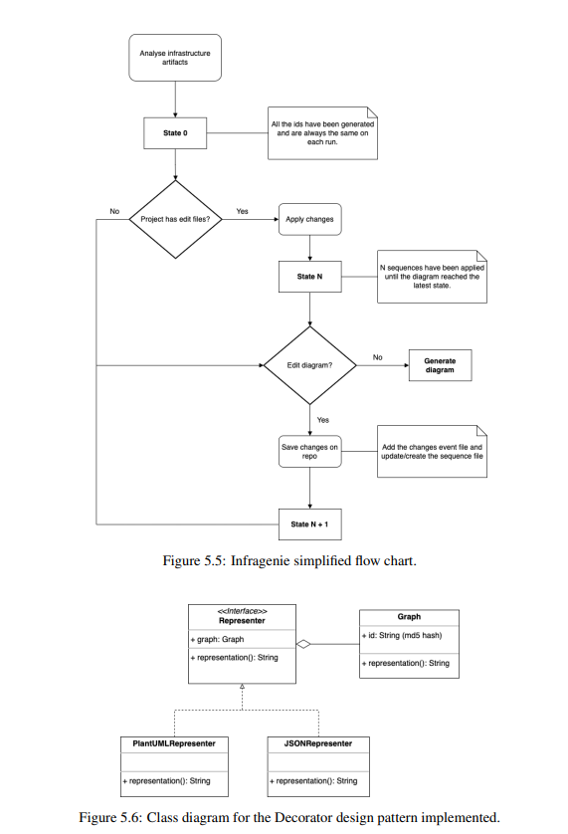
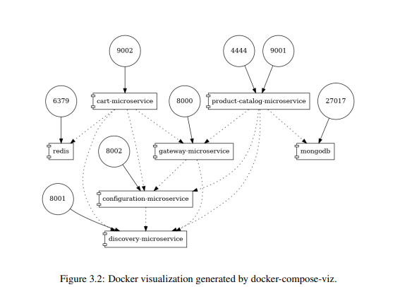
Recovery of Software Architecture from Code Repositories
Metódy dynamickej a statickej analýzy kódu
Vizualizácie architektúry, dockerizovaných služieb
Extrakcia architektonických prvkov alebo metadát
Anti-patterny, hodnotenie kvality kódu
Data mining

Slide 16
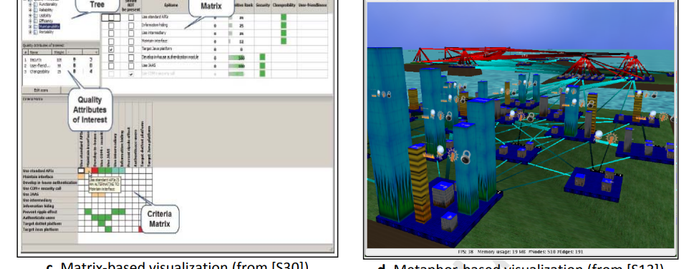
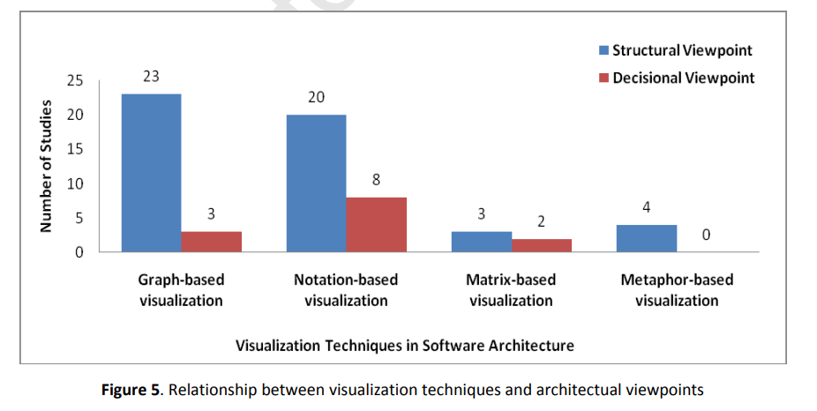
A systematic review of software architecture visualization techniques. Journal of Systems and Software
Rôzne techniky vizualizácie pomocou statických, dynamických a vývojových dát
Kritériá hodnotenia vizualizácií a ich techník
Aplikácie techník vizualizácie- refaktoring, vzdelávanie
Dôraz na systematický prístup k vizualizácii architektúry

Slide 17
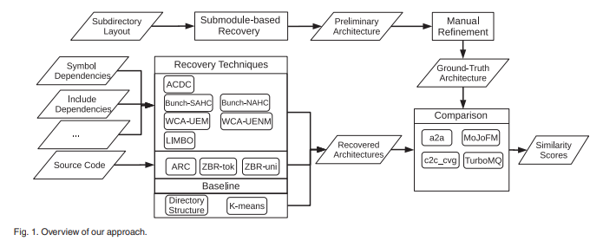
Measuring the impact of code dependencies on software architecture recovery techniques
Clustering, hierarchická identifikácia systému
Meranie presnosti techník (presnosť, pokrytie, kombinácia presnosti a pokrytia)
Závislosť kvality rekonštrukcie
Hybridný prístup (statické a dynamické závislosti)

